Slide 1
ESB 2.0: текущие наработки и перспективы
Подготовил Соколов Егор

Slide 2
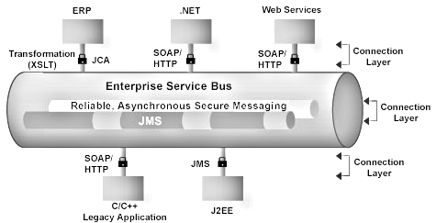
Что такое ESB
Сервисная шина предприятия ( enterprise service bus, ESB) — связующее ПО, обеспечивающее централизованный и унифицированный событийно-ориентированный обмен сообщениями между различными информационными системами на принципах SOA.

Slide 3


Архитектура шины
Обработка сообщений
Отправка/
Получение
сообщений
Прием
сообщений
БД
Sender
Listener
ESB
(WinServiceHost, ConsoleHost)

Slide 4
Клиенты
Наименование
Идентификатор
URL
Подписки на сообщения
Callback
Дата прекращения
Тип сообщения
Протокол передачи (WCF, Mail, Web)
Шина может выступать в качестве клиента

Slide 5
Сообщения
Сообщение
Отправитель
Получатель
Время формирования
Тело
Вложение
Имя группы
Тип сообщения
Тэги
Системная информация

Slide 6
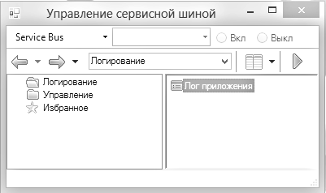
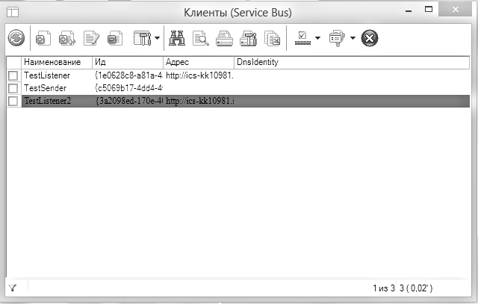
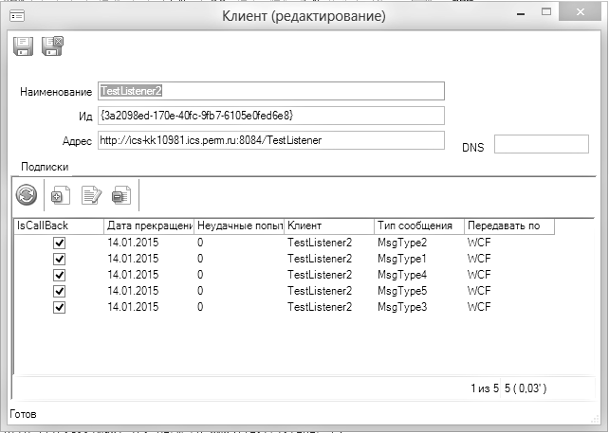
Редактор шины
Web редактор
WinForms редактор
Логирование
Редактирование и просмотр сообщений, клиентов и др.
БД

Slide 7
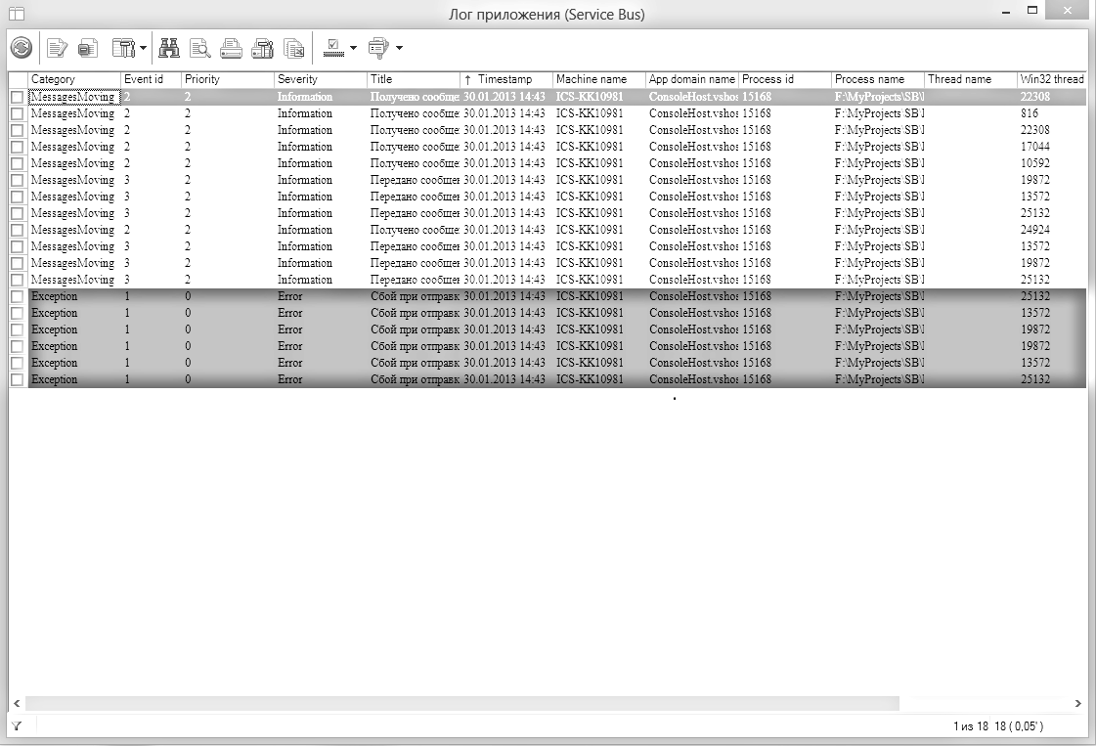
Логирование
Действия, производимые шиной (прием, отправка сообщений)
Ошибки
выделяются красным
есть возможность показывать отдельно ошибки для клиентов и для сообщений
Реализация на основе MS Enterprise Library

Slide 8

Результаты работы
Многопоточный прием/отправка сообщений (асинхронность + WCF границы применимости)
Маршрутизация сообщений
Транзакционность обработки асинхронных сообщений
Стабильность работы шины (даже в условиях недоступной БД)
Прочие исправления багов и доработки
Рефакторинг и рестайлинг (StyleCop-based)

Slide 9

Перспективы
Межшинное взаимодействие
Web-редактор
Доработка WinForms-редактора
Поддержка событий
Поддержка опции синхронность/асинхронность отправки сообщений по Callback
Доработка механизмов логирования
(log4net,рассылка по email)
Примеры, документация, нагрузочные тесты
Вопросы безопасности

Slide 10

Использование ESB
Использование развернутого сервиса шины:
Копируем примеры TestListener, TestSender
Дописываем под собственные нужды
Обновляем файлы конфигурации
Развертывание шины:
Создаем БД с помощью готового скрипта
Копируем сборки шины и редактора
Обновляем файлы конфигурации шины и редактора
Запускаем службу шины с помощью готового bat-инсталлятора

Slide 11
Спасибо за внимание
gsokolov@ics.perm.ru

